Slide 1

Проект казино Moonstruck “Flask”
Детский технопарк «Альтаир»
(РТУ МИРЭА)
Выполнили Дьякова В.Н. и Симошин В.Л.
Ученики 4 группы
Руководитель Борисов А.И.
Преподаватель Детского технопарка “Альтаир”

Slide 2

Цели и задачи
Создать сайт-казино с несколькими видами азартных игр
Разработать простой и удобный интерфейс для максимально комфортной игры
Подготовить понятный и удобный интерфейс

Slide 3
Актуальность
 | Группа 1 | Группа 2
20-30 | 82 | 95
30-50 | 76 | 88
50+ | 84 | 90
Мы провели поиск на просторах интернета и поняли, что
рынок казино остыл, нужно новое экстраординарное решение,
которое поможет привлечь шквал игроков в онлайн казино
Новый, интересный дизайн
Простой интерфейс, что даже бабушка сможет разобраться

Slide 4
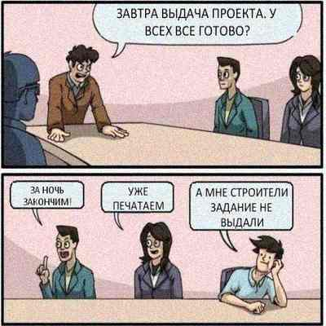
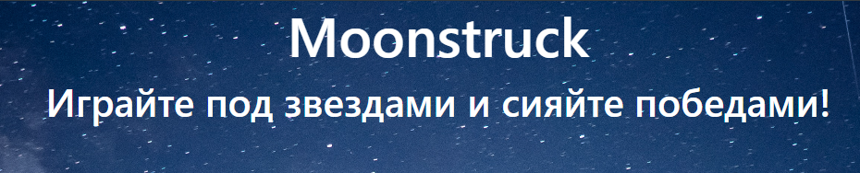
Ход работы
Сначала нужно было решить какая будет тема проекта. Понять, по силам ли нам такая задача и как грамотно распределить время
После чего написать тех. задание и сделать описание продукта

Slide 5
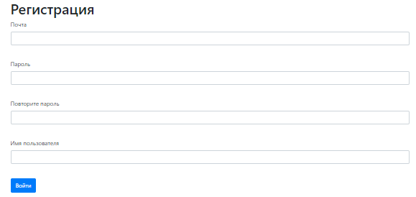
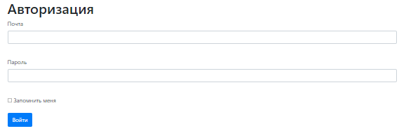
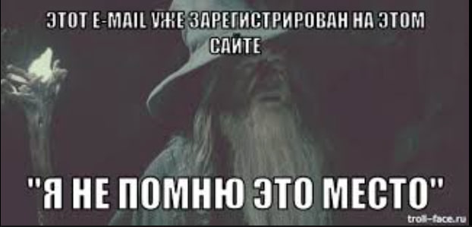
Ход работы
Для начала мы решили сделать окна регистрации и авторизации
Так как мы были уже на опыте, поэтому затруднений с этим не появилось

Slide 6
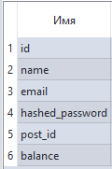
Ход работы
Затем мы быстренько сделали базу данных(БД), которой в последующем мог пользоваться admin и смотреть статистику сайта
В БД мы реализовали кол-во пользователей и их личные данные, которые при необходимости мог менять admin

Slide 7
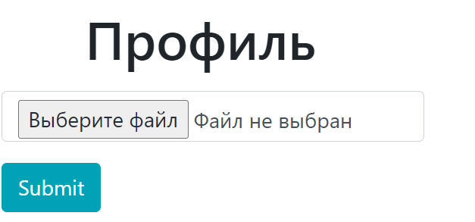
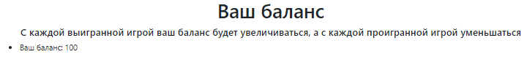
Ход работы
Далее мы преступили к созданию профиля и баланса наших любимых игроков
В них мы упростили настройки профиля до минимальных и сделали интересное нововведение в балансе для того, чтобы удержать аудиторию

Slide 8
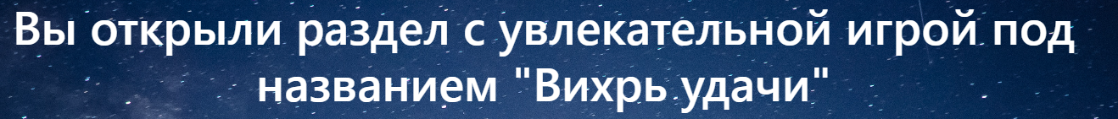
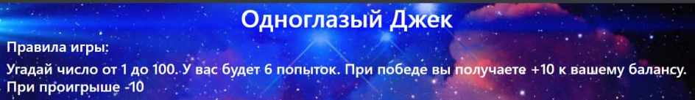
Ход работы
Сделав первую игру “угадай число”, мы принялись думать над второй, в итоге в голову нечего не пришло.
Так и нечего не придумав, мы решили, что пока-что будем делать третью игру под названием ”Вихрь удачи”
Они получились очень насыщенные и интересные

Slide 9
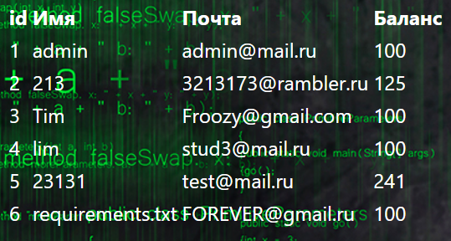
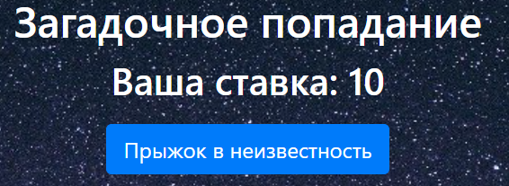
Ход работы
Всё-таки придумав и написав вторую игру, название которой “Загадочное попадание”
Началась разработка админ панели, с помощью которой администратор мог спокойно наблюдать за действиями пользователей на сайте, а также редактировать личные данные пользователей

Slide 10
Итог работы
Подготовка
Разработка
Создание идеи
Написание ТЗ
Главный экран
Форма регистрации и авторизации
Узнать актуальность
Понять цель проекта
Разработка
Первая игра
Админ панель
Защита
Создание пояснительной записки
Создание презентации
Создание профиля и баланса пользователя
Вторая игра
Третья игра

Slide 11


Результат работы
Реализован сайт, в котором есть админ панель и интересные онлайн игры

Slide 12

Спасибо за внимание!

